Slide 1
x86組合語言
第一堂

Slide 2
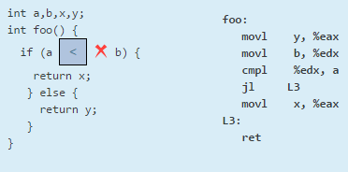

Slide 3
如何學習
玩下啲Instruction
玩下Addressing Mode
玩下ISA

Slide 4
工具
Nasm Netwide Assembler
  https://www.nasm.us
Bochs Simulator + Debugger
  https://bochs.sourceforge.io

Slide 5
8088/8086 -> 80286 (16 Bits Real mode)
386 (32 Bits protected mode)
Pentium MMX

Slide 6
記憶體模型
16位元記憶體模型—Segment:Offset (分段記憶體模型)
32位元記憶體模型—Flat Memory Model 加 Paging

Slide 7
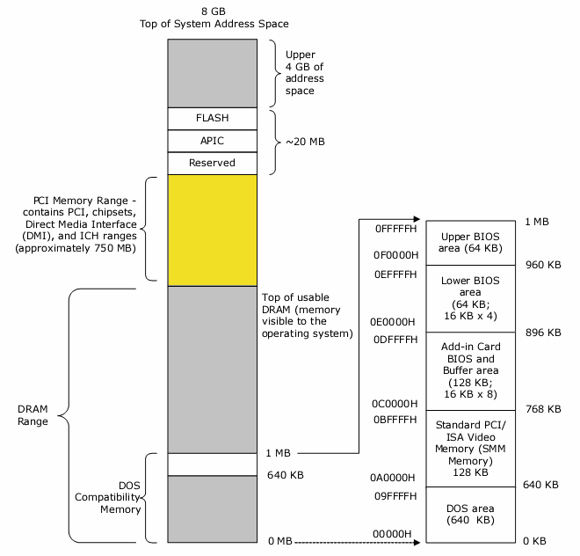
電腦由0x7c00開始

Slide 8
nasm a.asm -l a.lst
bochs -q -f bochsrcSDL.bxrc

